Slide 1


إدارة العلاقات العامة
د. آيـة عيـّاد
PRL 621
برنامج ماجستير العلاقات العامة
المحاضرة التعريفية

Slide 2



إدارة العلاقات العامة
المحاضرة التعريفية
PRL 621
برنامج ماجستير العلاقات العامة
إعداد:
د. آيـة عيـّاد

Slide 3
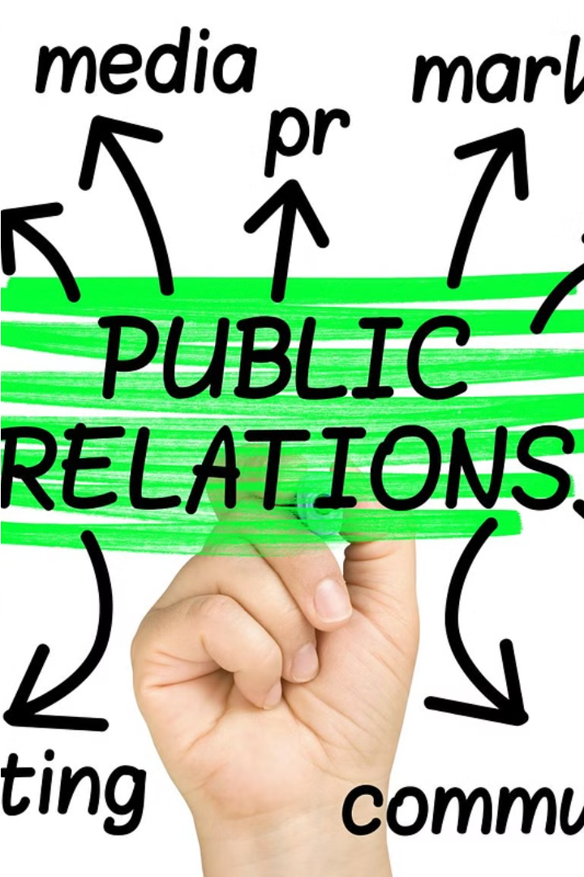
مرحبًا بكم في مادة "إدارة العلاقات العامة"
يسعدني أن أكون معكم هذا الفصل لتدريس مقرر "إدارة العلاقات العامة"..
تخصصتُ وحصلتُ على درجة الدكتوراة في مجال "الإعلام والعلاقات العامة" من جامعة القاهرة.
عملت في هذا المجال لمدة تزيد عن )20( عام، وأشرفتُ على العديد من الحملات الناجحة في المؤسسات المختلفة خلال مسيرتي المهنية، كما أُتيحت لي الفرصة للعمل مع مجموعة متنوعة من المؤسسات، هذه التجارب منحتني فهمًا عميقًا للتحديات والفرص التي تواجه محترفي العلاقات العامة اليوم.
في هذا المقرر، سنتناول مجموعة واسعة من المواضيع التي ستساعدكم على تطوير مهاراتكم وفهمكم للعلاقات العامة بشكل أعمق. سنتعلم معًا كيفية التخطيط الاستراتيجي، وإدارة الاتصال، وبناء علاقات إيجابية مع وسائل الإعلام وأصحاب المصلحة، وغيرها من المواضيع الهامة.
شغفي الرئيسي هو تمكين الطلاب من فهم وتطبيق أفضل الممارسات في العلاقات العامة لتحقيق النجاح المهني والأكاديمي.
د. آيـة عيـّاد

Slide 4


أهمية العلاقات العامة
التواصل الفعال
بناء السمعة
إدارة الأزمات
تساعد العلاقات العامة على تحسين التواصل بين المؤسسة والجمهور الداخلي والخارجي.
تلعب العلاقات العامة دورًا حيويًا في بناء وإدارة سمعة وصورة المؤسسة.
تساعد العلاقات العامة في التعامل مع الأزمات والحفاظ على استقرار المؤسسة.

Slide 5

وصـف المـادة
تُقدِّم مادة "إدارة العلاقات العامة" المعرفة والمهارات اللّازمة للطالب لفهم وتنفيذ استراتيجيات العلاقات العامة بفاعلية. ويركّز المقرّر على الجوانب النظرية والعملية لإدارة العلاقات العامة في سياقات مختلفة، بما في ذلك الشركات والمؤسسات غير الربحية والحكومية، وبناء علاقات إيجابية مستدامة مع أصحاب المصلحة والوسائل الإعلامية، وتوظيف الوسائل الرقمية.

Slide 6
أهداف المقرر
فهم المفاهيم
تطوير المهارات
بناء السمعة
إدارة الأزمات
1. فهم أساسيات ومفاهيم إدارة العلاقات العامة.
2. تحليل دور العلاقات العامة في بناء العلاقات الإيجابية مع الجمهور.
3. تطوير مهارات التخطيط والتنفيذ لحملات العلاقات العامة.
4. دراسة أدوات وتقنيات الاتصال الفعّالة في مجال العلاقات العامة.
5. التعرُّف على الأخلاقيات والمسؤوليات المهنية لممارسي العلاقات العامة.

Slide 7



نواتج التعلُّم
1. إظهار فهم شامل لمبادئ وممارسات إدارة العلاقات العامة.
2. وضع خطط علاقات عامة استراتيجية متماشية مع الأهداف التنظيمية واحتياجات أصحاب المصلحة.
3. تطبيق استراتيجيات وتكتيكات الاتصال الفعّال لنقل الرسائل للجمهور المستهدف.
4. بناء علاقات إيجابية مستدامة مع أصحاب المصلحة والوسائل الإعلامية والاستفادة منها لصالح المؤسسة.
5. استخدام منصات الإعلام الرقمية والاجتماعية بكفاءة لتعزيز حملات العلاقات العامة والتفاعل مع الجماهير المختلفة.
6. إدارة الأزمات بفعالية وحماية سمعة المؤسسة من خلال استراتيجيات الاتصال الاستباقية.
7. تقييم فعالية المبادرات في مجال العلاقات العامة باستخدام المقاييس والأدوات المناسبة.
المعرفة
المهارات
التطبيق

Slide 8

محتوى المقرّر
1. مقدمة في إدارة العلاقات العامة
2. التخطيط الاستراتيجي في العلاقات العامة
3. استراتيجيات الاتصال في العلاقات العامة
4. العلاقات مع وسائل الإعلام والتواصل معها
5. الإعلام الرقمي في العلاقات العامة
6. الاتصال في حالات الأزمات وإدارة السمعة
7. مشاركة أصحاب المصلحة وبناء العلاقات
8. التقييم والقياس في العلاقات العامة
9. الاعتبارات الأخلاقية في العلاقات العامة
10. استخدام الذكاء الاصطناعي في إدارة العلاقات العامة

Slide 9

Lecture
1. مقدمة في إدارة العلاقات العامة
01
تعريف وتطور العلاقات العامة.
دور ووظائف العلاقات العامة في المؤسسات.
أهمية إدارة العلاقات العامة الفعّالة.

Slide 10

Lecture
2. التخطيط الاستراتيجي في العلاقات العامة
02
فهم الأهداف التنظيمية واحتياجات أصحاب المصلحة.
وضع الأهداف والأهداف الاستراتيجية للعلاقات العامة.
وضع استراتيجيات وتكتيكات لتحقيق أهداف العلاقات العامة.

Slide 11
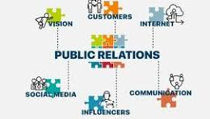
Lecture
3. استراتيجيات الاتصال في العلاقات العامة
03
نماذج ونظريات الاتصال الفعّالة.
تطوير الرسائل وتحليل الجمهور.
اختيار وتوظيف قنوات الاتصال المناسبة.

Slide 12

Lecture
04
4. العلاقات مع وسائل الإعلام والتواصل معها
بناء علاقات مع الصحفيين ووسائل الإعلام.
صياغة بيانات صحفية، وحقائب إعلامية، وعروض إعلامية.
إدارة المقابلات الصحفية والمؤتمرات الصحفية.

Slide 13
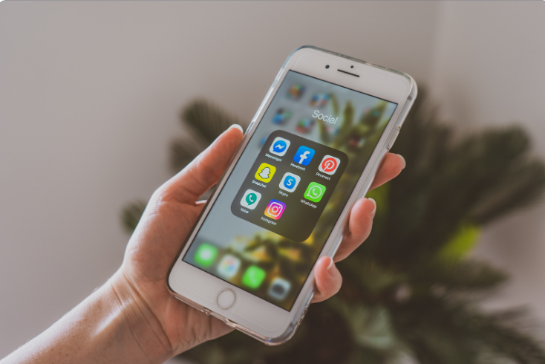
Lecture
05
5. الإعلام الرقمي في العلاقات العامة
استخدام منصات التواصل الاجتماعي في حملات العلاقات العامة.
إنشاء المحتوى واستراتيجيات المشاركة مع الجماهير.
رصد وقياس تأثير وسائل التواصل الاجتماعي.

Slide 14
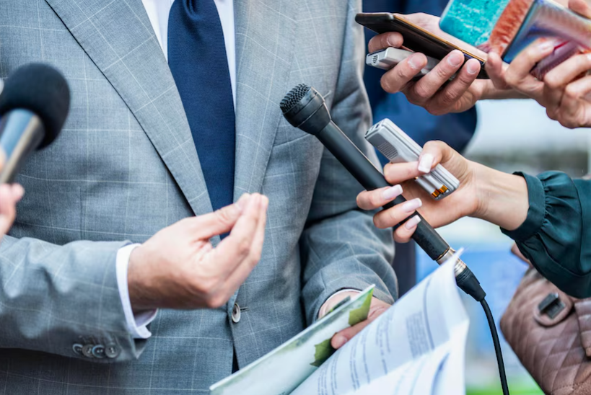
Lecture
06
6. الاتصال في حالات الأزمات وإدارة السمعة
تحديد الأزمات المحتملة ووضع خطط الاستجابة.
إدارة الاتصال أثناء الأزمات.
استعادة والحفاظ على سمعة المؤسسة.

Slide 15

Lecture
07
7. مشاركة أصحاب المصلحة وبناء العلاقات
تحديد أهمية مجموعات أصحاب المصلحة.
استراتيجيات بناء والحفاظ على العلاقات الإيجابية.
التعامل مع ملاحظات واهتمامات أصحاب المصلحة.

Slide 16

Lecture
08
8. التقييم والقياس في العلاقات العامة
تحديد مؤشرات الأداء الرئيسية لحملات العلاقات العامة.
طرق تقييم فعالية العلاقات العامة.
استخدام البيانات والتحليلات لتوجيه استراتيجيات العلاقات العامة.

Slide 17

Lecture
09
9. الاعتبارات الأخلاقية في العلاقات العامة
فهم المبادئ الأخلاقية ومدونات السلوك المهني في العلاقات العامة.
التعامل مع الصراعات الأخلاقية في ممارسة العلاقات العامة.
تعزيز الشفافية والنزاهة في الاتصال.

Slide 18

Lecture
10
10. استخدام الذكاء الاصطناعي في إدارة العلاقات العامة
تعريف الذكاء الاصطناعي، ودوره في إدارة العلاقات العامة.
التطبيقات الرئيسية للذكاء الاصطناعي في العلاقات العامة، والتحديات والمخاوف، والفرص المستقبلية.
الأمثلة الواقعية والتطبيقات العملية.

Slide 19

خالص تمنياتي بفصل دراسي مثمر، ملهم، وممتع
د. آيـة عيـّاد

Slide 20



Thank You

